Slide 1

Ministerio de Educación y Deportes
MODULO DE BASE DE DATOS

Slide 2
Ministerio de Educación y Deportes
Modelo de Entidades y Relaciones

Slide 3

Agenda

Slide 4
Introducción
La información valiosa debe tener una representación simbólica adecuada e inteligible para que pueda ser comunicada.
¿Qué es un dato?
Una pieza atómica que se utilizará para construir el concepto de información.
Una pieza atómica de dato es un valor, que debe ser interpretado como una propiedad perteneciente a un hecho o cosa del mundo real. La interpretación es necesaria para ubicar el dato en contexto.

Slide 5
Modelo de datos
Modelado de Datos: organizar los datos para que representen una situación del mundo real con la mayor fidelidad posible, con el objetivo de poder manejarlos computacionalmente.
No es posible tener un conocimiento completo del mundo real: centrar la atención en la información relevante, ocultando o ignorando otra que NO sea relevante o que resulte inadecuada para el propósito requerido.
Comprender las características de la información relevante para determinar cómo van a ser organizados y procesados los datos: pueden ser descriptas a través de enunciaciones generales., por ej. lenguaje natural.
Un conjunto formal y consistente de tales enunciaciones define un modelo conceptual de datos.

Slide 6
La correcta estructura de la base de datos se obtiene como resultado del modelado de los datos
Modelo de datos: Es una colección de herramientas conceptuales para describir los datos, las relaciones entre ellos, la semántica que tienen en el Universo del Discurso y las restricciones referidas a sus valores
El modelo de datos relacional es uno de los paradigmas más populares, subyacente a la mayoría de las BD actuales: considera los datos bajo la forma de conjuntos, que se representa habitualmente de forma tabular
El modelo de Entidades y Relaciones (Extendido - MERE) brinda una representación gráfica sencilla para ver los datos, relaciones y restricciones, de acuerdo al modelo relacional.
Representa Entidades, Atributos y Relaciones
Reglas de transformación: esquema lógico según modelo relacional

Slide 7
¿Cómo construir el modelo de datos?
Etapas para encontrar una forma eficaz de representar la información en el mundo computacional:
Identificacion de los datos de la realidad: actores, recursos, objetos, etc. del mundo real de los cuales interesa guardar información
Identificacion de relaciones entre datos: deteccion de los vinculos significativos que se dan entre los elementos de las etapas anteriores
Abstraccion de datos y relaciones: representación simbolica sólo de los elementos detectados en las etapas anteriores

Slide 8
Entidades
Objeto real o abstracto que existe en la realidad y acerca del cual se desea almacenar información.
Cualquier objeto (real o abstracto) que existe en la realidad y acerca del cual queremos almacenar información en la base de datos
Algo con realidad objetiva que existe o puede ser pensado
Una persona, lugar, cosa, concepto o suceso, real o abstracto, de interés para la empresa
Objetos (hechos, cosas, personas,...) que tienen propiedades en común y una existencia autónoma

Slide 9
El elemento básico representado por el modelo entidad relación es una entidad, que es una cosa del mundo real con una existencia independiente.
Una entidad puede ser un elemento con una existencia física (por ejemplo, una persona en particular, un coche, una casa o un empleado) o puede ser un elemento con una existencia conceptual (por ejemplo, una venta, un trabajo o un curso universitario).
Cada entidad tiene atributos (propiedades particulares que la describen).

Slide 10
Una entidad es una abstracción de un conjunto de cosas del mundo real tal que:
• Las cosas de ese conjunto tienen las mismas características o comportamiento.
• Las cosas de ese conjunto están sujetas y conformes a las mismas reglas.
Las entidades que se tendrán en cuenta al modelar un sistema son aquellas que representan"cosas" de las que el sistema necesita almacenar ciertos datos.
Ejemplo: El conjunto: {ruleman 8705, tornillo 5 mm, filtro de aire, etc.} Forma la entidad → REPUESTO

Slide 11
Ejemplo: Todos los Clientes representan la Entidad CLIENTE
Todas las entidades de un conjunto tienen el mismo conjunto de atributos que interesa modelar. Todos los ejemplares de CLIENTE, tendrán Identificador de cliente, CUIT, Nombre, Apellido y demás datos descriptores
Cada conjunto entidad necesita un identificador: atributo o conjunto de ellos que permita identificar a cada uno de los ejemplares que componen el conjunto entidad. La Entidad CLIENTE tiene como atributo identificador de los ejemplares a identificador de cliente.
Notes:
Como vemos, el concepto de entidad se relaciona muy estrechamente con el concepto de
clases, que fue introducido en el apunte de programación orientada a objetos. Esto se debe a
que las bases de datos sirven para almacenar datos, que, en el caso de la programación
orientada a objetos, los datos a almacenar serán los relacionados con los objetos generados en
tiempo de ejecución en un producto de software. Por lo tanto, la mayoría de las entidades
tendrán una correspondencia uno a uno con las clases identificadas en la etapa de
requerimientos y análisis del proceso de construcción de software.

Slide 12
Identificación de Entidades
Cosas tangibles: Artículo, Repuesto, Rodado.
Roles desempeñados por personas u organizaciones: Cliente, Proveedor, Personal.
Incidentes: Usado para representar la ocurrencia de un hecho (en un sistema de una compañía de seguros: Siniestros; en una empresa de transporte: Viajes).
Interacciones: Representan alguna transacción (Compra, Pedido, Venta, Pago)
Es importante una buena elección del nombre dado a una entidad para la legibilidad y el entendimiento del modelo de datos.

Slide 13
Atributos
Un atributo es una abstracción que identifica características, propiedades que posee una entidad. Los atributos de una entidad deben ser:
• Completos: capturar toda la información que interesa del objeto, desde el punto de vista del sistema.
• Plenamente elaborados: cada atributo captura un aspecto separado de la entidad.
• Mutuamente independientes: cada atributo debe tomar un valor independientemente de los valores asumidos por otros atributos.

Slide 14
Clasificación de Atributos
Atributos identificadores: el o los atributos que permiten identificar unívocamente a una instancia de una entidad. Constituyen la "clave primaria".
Atributos descriptivos: son las características intrínsecas de cada instancia de la entidad; como lo dice su nombre, describen a la entidad, representan sus propiedades.
Atributos referenciales: son atributos que sirven para relacionar entidades entre sí. Se denominan REFERENCIALES ya que hacen referencia al ATRIBUTO IDENTIFICADOR de la entidad con que se relacionan.

Slide 15
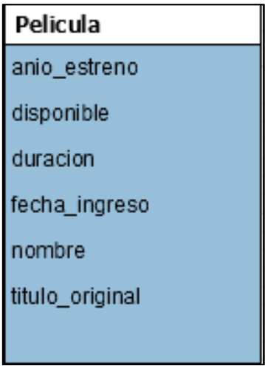
Atributos: Ejemplo
Entidad: PELICULA
Atributos: nombre, título original, año de estreno, disponible, duración, fecha de ingreso.

Slide 16
Instancias de Entidad
Así podemos tener como ejemplo de entidades PELICULA, a dos instancias de película, con los siguientes atributos:
Película 1: {2013, true, 143, 11/07/2013, "El Gran Gatsby", "The Great Gatsby"}
Película 2: {2014, true, 122, 01/08/2014, "Relatos Salvajes", "Relatos Salvajes"}
A cada película de la entidad PELICULA, se las denomina genéricamente instancias de dicha entidad.

Slide 17
Atributo Identificador Único
Se denomina identificador a uno o más atributos que identifican unívocamente cada instancia de una entidad; es conocido también como "clave candidata".
Para elegir el atributo identificador debemos tener en cuenta dos reglas:
• Que la clave sea mínima: Es decir elegir la alternativa en la que se necesiten menos atributos para conformar la clave.
• Elegir el atributo más significativo dentro del dominio del problema que se está modelando.
Notes:
Es decir, nunca puede existir dos
instancias de una entidad con el mismo valor de su atributo identificador. En una entidad
puede haber varios atributos posibles para ser elegidos como "identificador".

Slide 18
El atributo A, o el conjunto de atributos, de una entidad, es un posible atributo identificador si y solo si satisface dos propiedades:
• Unicidad: en cualquier momento dado no existen 2 instancias con el mismo valor de A.
• Minimidad: Si A es compuesto (es decir el atributo identificador está formado por más de un atributo) no será posible eliminar ningún componente de A sin destruir la propiedad de unicidad.
Toda entidad tiene por lo menos un atributo como posible atributo identificador. El o los atributos identificadores se señalan con el símbolo "@"(arroba), o de lo contrario con la sigla PK (clave primaria)
Notes:
Para mejorar el desempeño de la base de datos se recomienda utilizar identificadores
numéricos; por lo tanto, si una entidad no posee un atributo identificador numérico, se debería
agregar un atributo, comúnmente llamado id (abreviación de identificador) seguido por el
nombre de la entidad, como se muestra en la entidad Película, donde podemos observar que si
bien el nombre de la película no debe repetirse en el negocio, no es un atributo numérico; como
consecuencia es más conveniente agregar uno,

Slide 19
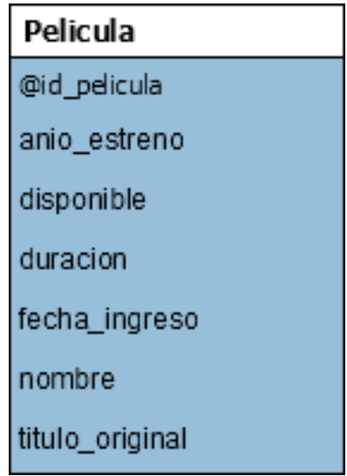
Ejemplo de Atributo Identificador
Sin Atributo Identificador Con Atributo Identificador

Slide 20
Representación de una Entidad con su atributo identificador
Película 1: {1, 2013, true, 143, 11/07/2013, "El Gran Gatsby", "The Great Gatsby"}
Película 2: {2, 2014, true, 122, 01/08/2014, "Relatos Salvajes", "Relatos Salvajes"}
Este atributo agregado @id_película, no es más que un número identificador que crece secuencialmente a medida que se agregan nuevas películas: 1, 2, 3, 4, 5, 6, 7, 8, 9, 10,..n.

Slide 21
Atributo Referencial
Un atributo referencial se utiliza para poder establecer relaciones entre diferentes entidades de un modelo entidad-relación. Se dice que un atributo j, ó un conjunto de atributos, de una entidad B es un atributo referencial si y sólo si satisface dos propiedades:
Cada valor j es nulo del todo o no nulo del todo. – En caso de ser un atributo compuesto,formado por más de un atributo.
Existe una entidad A con atributo identificador j tal que:
Cada valor no nulo de j es en la entidad B idéntico al valor j en alguna instancia de la entidad A. Es decir que si en B el atributo j tiene valor es porque existe ese mismo valor de j en la entidad A.
Ejemplo: PELICULA y PAIS DE ORIGEN. Se utiliza el símbolo “# ” (numeral) para señalar que un atributo es referencial, o de lo contrario con la sigla FK (clave foránea).

Slide 22
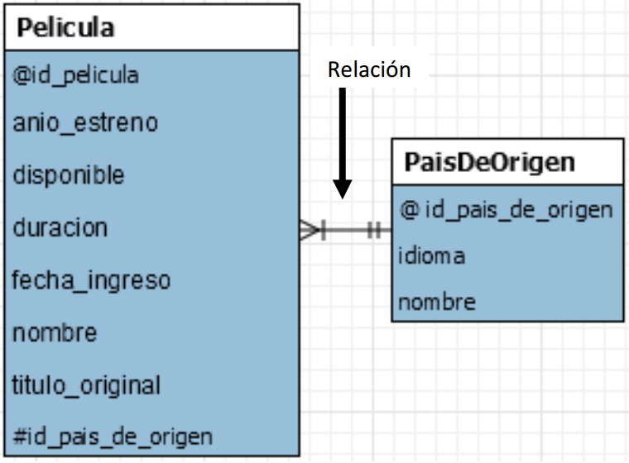
Representación de Entidades y su forma de relacionarse, con su atributo referencial

Slide 23
Si tuviéramos las siguientes entidades en PaísDeOrigen:
País de Origen 1: {1, “Español”, Argentina}
País de Origen 1: {2, “Inglés”, Estados Unidos}
País de Origen 1: {3, “Francés”, Francia}
Entonces la entidad película, tendría en el atributo referencial id_pais_de_origen, el valor 1, que referencia a la instancia Argentina de la entidad PaisDeOrigen, como se ve a continuación:
Película 2: { 1, 2014, true, 122, 01/08/2014, "Relatos Salvajes", "Relatos Salvajes",1}
Reglas de Integridad

Slide 24
Reglas de Integridad: Integridad de Entidades
Ningún componente del atributo identificador en una entidad aceptará NULOS (nulo se considera que es inexistente, es decir, ausencia de valor).
Ejemplo:
Película: {NULL, 2014, true, 122, 01/08/2014, "Relatos Salvajes", "Relatos Salvajes”,1} -> Mal
Película: { 2, 2014, true, 122, 01/08/2014, "Relatos Salvajes", "Relatos Salvajes",1} -->Bien

Slide 25
Reglas de Integridad: Integridad Referencial
Un modelo de datos no debe contener valores en sus atributos referenciales para los cuales no exista un valor concordante en el (ó los) atributos identificadores en la entidad objetivo pertinente.
Ejemplo:
Película: { 2, 2014, true, 122, 01/08/2014, "Relatos Salvajes", "Relatos Salvajes",4}
No existe en la tabla PaisDeOrigen una instancia con id_pais_de_origen = 4.
Película: { 2, 2014, true, 122, 01/08/2014, "Relatos Salvajes", "Relatos Salvajes",1}
Notes:
Es decir que si existe un valor para el (ó los) atributo referencial si o si debe existir su concordante de atributo identificador en la instancia con la cual se relaciona.

Slide 26
Relaciones
Asociación o vinculación entre entidades.
Una relación es la abstracción de un conjunto de asociaciones que existen entre las instancias de dos entidades, por ejemplo, existe una relación entre Película y PaisDeOrigen
Las relaciones tienen sentido bidireccional.
Las relaciones existen ya que las entidades representan aspectos del mundo real y en este mundo los componentes no están aislados, sino que se relacionan entre sí; es por esto que es necesario que existan las relaciones entre las entidades.

Slide 27
Cardinalidad y Opcionalidad de las relaciones
Cardinalidad: Indica para una instancia de una entidad A con cuántas instancias de la entidad B se relaciona. Las posibilidades son: 0, 1 o muchos.
Opcionalidad: Indica para una instancia de una entidad A, si la relación con instancias de la entidad B, es opcional u obligatoria. Las posibilidades son: 0 o 1.

Slide 28
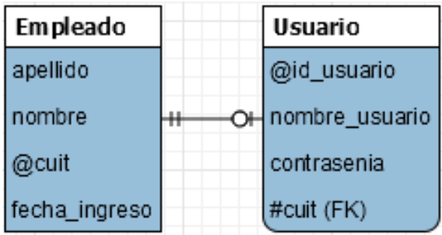
Caso Uno a Uno
Un empleado puede tener o no un usuario y si ese usuario existe, es para un único empleado.
Un empleado puede tener opcionalmente un único usuario o no tener ningún usuario asociado, un usuario está asociado de manera obligatoria a un único empleado.

Slide 29
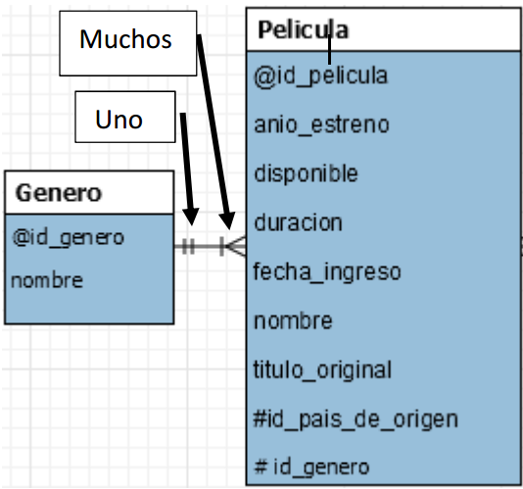
Caso Uno a Muchos
Una película tiene un único género, pero un género como “Drama” puede estar asignado a muchas películas:
“Un género puede estar asignado a muchas películas, pero una película tiene un único género”

Slide 30
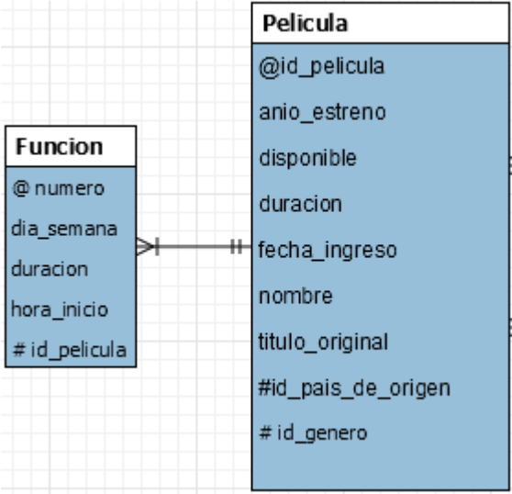
Caso Muchos a Uno
Una película tiene muchas funciones asignadas, pero una función es para una única película.
Notes:
Para los casos anteriores (uno a muchos o muchos a uno) siempre el
atributo referencial se debe colocar en la entidad donde está la cardinalidad MUCHOS.
Esto se justifica debido a que los atributos deben tener valores atómicos en cada celda,
es decir un único valor.

Slide 31
Valores atómicos en cada celda
Caso 1: Relación entre Función y Película, con Función referenciando a Película. En este caso la función tiene una única película asociada porque se proyecta una película por función.
Caso 2: Relación entre Función y Película, con Película referenciando a Función. En este caso como la película puede proyectarse en muchas funciones, deberíamos poner en la columna identificada como #id-funcion, más de un atributo referencias, rompiendo la propiedad de atomicidad de los atributos:

Slide 32
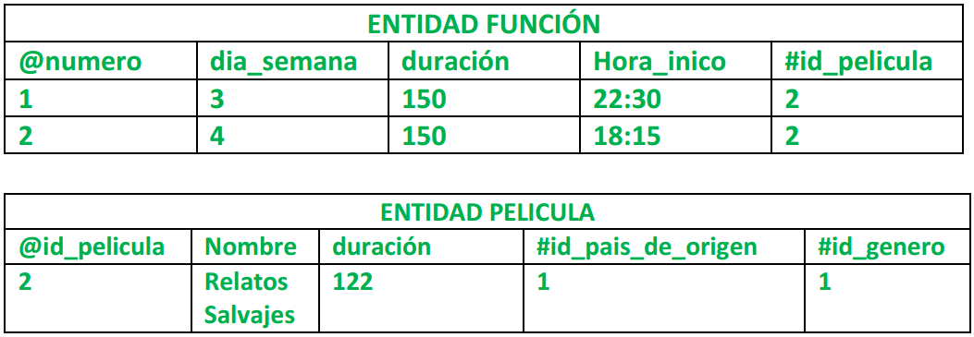
Caso 1

Slide 33
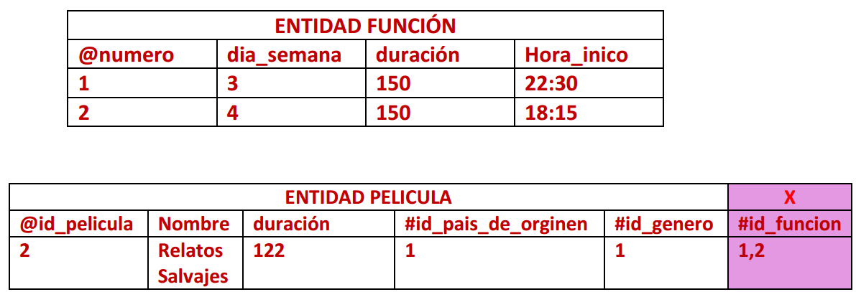
Caso 2

Slide 34
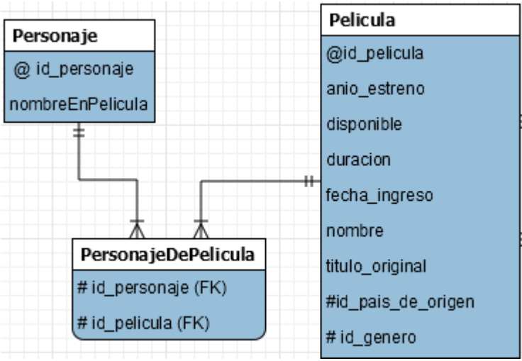
Casos Muchos a Muchos
Un personaje puede pertenecer a varias películas, por ejemplo: Harry Potter y la piedra filosofal, Harry Potter y la cámara secreta, Harry Potter y el prisionero de Azkaban… y una película puede tener varios personajes.
Notes:
En este caso, en donde ambas entidades tienen la cardinalidad muchos, nos encontramos con
la limitación de no poder dónde colocar el atributo referencial en ninguna entidad, sin romper
la unicidad.
Cuando la relación es de muchos a muchos, la forma de solucionarlo y respetar con la propiedad
de unicidad es por medio de la creación de una entidad intermedia, denominada Entidad
Asociativa, que relacione un personaje con una película

Slide 35
Entidades de Personajes:
{1,“Harry Potter”}
{2,“ Ron Weasley”},
{3,“ Hermione Granger”}
Instancias de la Entidad Película:
{5, 2001, true, 152, 03/03/2001, “Harry Potter y la piedra filosofal”, “Harry Potter and the Philosopher's Stone”, 1, 3}
{6, 2002, true, 152, 03/06/2002, “Harry Potter y la cámara secreta”, “Harry Potter and the Chamber of Secrets”, 1, 3}
Instancias de la Entidad PersonajeDePelicula:
{1,5},{ 2,5},{3,5},{1,6},{ 2,6},{3,6}

Slide 36
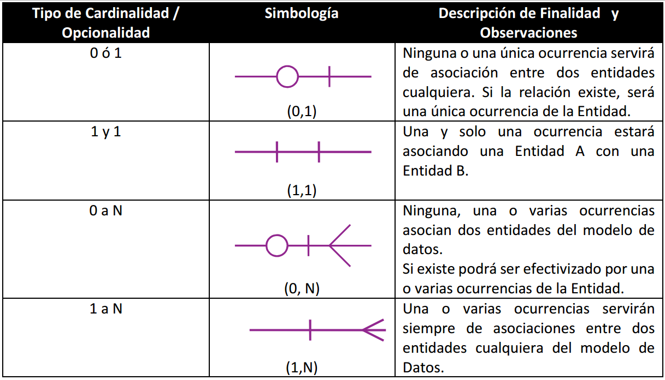
Simbología en Diagramas de Entidad - Relación

Slide 37
Modelo Lógico Relacional
El Modelo Lógico Relacional es un modelo de datos conceptual de alto nivel.
Este modelo y sus variaciones se utilizan con frecuencia para el diseño conceptual de las aplicaciones de base de datos.
Este modelo es una forma de representar los datos (mediante tablas), y la manera para manipular esa representación (utilizando operadores).
Se ocupa de tres aspectos de los datos: su estructura, su integridad y su manipulación.

Slide 38
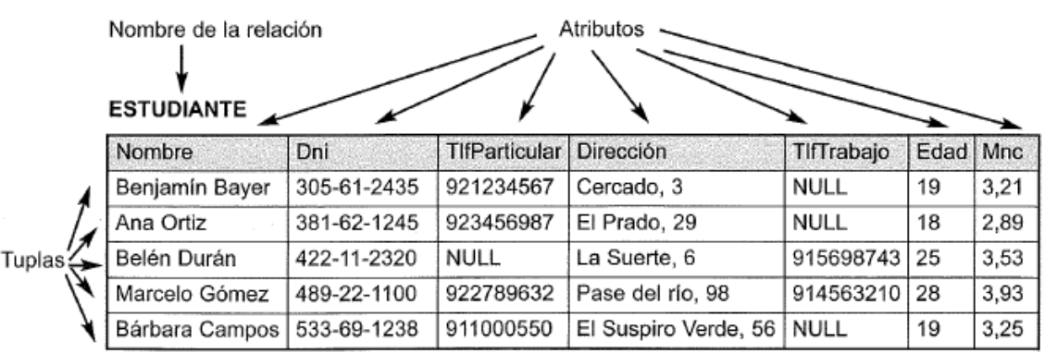
Estructura de Datos Relacional
En la sección anterior se presentaron los conceptos de entidad y de relación como conceptos para el modelado de datos reales. En el modelo relacional, cada fila de la tabla representa un hecho que, por lo general, se corresponde con una instancia de la entidad.

Slide 39
Terminología en el Modelo Lógico
Una relación corresponde a lo que conocemos como tabla, que se utiliza para representar los datos que queremos almacenar en nuestra base de datos. En el modelado de entidad relación es la Entidad.
Un atributo corresponde a una columna o campo. El número de atributos se denomina grado.
Una tupla corresponde a una fila o registro de esa tabla. En el modelado de entidad relación es lo que denominamos instancia de la Entidad. El número de tuplas de una tabla se denomina cardinalidad.
La clave primaria es un identificador único para la tabla. Nunca existen dos filas de la tabla con el mismo valor en esa columna o combinación de columnas.
Un dominio es una colección de valores, de los cuales uno o más atributo (columnas) obtienen sus valores reales.

Slide 40
Propiedades de las Relaciones
No existen tuplas repetidas
Las tuplas no tienen que estar ordenadas, necesariamente, (de arriba hacia abajo)
Los atributos no tienen que estar ordenados, necesariamente, (de izquierda a derecha)
Todos los valores de los atributos son atómicos (esto significa que debe tener un único valor, por ejemplo si es un atributo que contendrá un número de teléfono, solo puede contener un número de teléfono)

Slide 41
Integridad en las Bases de Datos Relacionales
El objetivo de las reglas de integridad es informar al sistema administrador de Bases de Datos (DBMS), de ciertas restricciones del mundo real, (por ejemplo, los pesos de las piezas no pueden ser negativos).
Se debe vigilar las operaciones de inserción y modificación y rechazar cualquier entrada que no cumpla con las especificaciones.
El Modelo Relacional incluye dos reglas generales de integridad: Reglas de Integridad para Clave Primaria y Reglas de Integridad para Clave Foránea.

Slide 42
Reglas de integridad para Clave Primaria
Un atributo a (posiblemente compuesto) de la relación R es una clave candidata de R, sí y solo sí satisface las siguientes propiedades:
• Unicidad: no existen dos tuplas de R con el mismo valor de a, en un momento dado.
• Minimalidad: si a es un atributo compuesto, no puedo eliminar un componente de a sin destruir la propiedad de unicidad.
En el caso de que existan varias claves candidatas, debemos escoger una y las demás serán claves Alternativas (claves candidata que no son clave primaria).

Slide 43
¿Por qué son importantes las Claves Primarias?
Son importantes porque constituyen el mecanismo de direccionamiento a nivel de tuplas, básico en un sistema relacional.
Es el único modo garantizado por el sistema para localizar una tupla específica.
Ningún componente de la clave primaria de una relación base puede aceptar nulos. Se entiende por nulo a un valor o representación que, por convención, no representa valor real del atributo aplicado.

Slide 44
En una base de datos relacional, nunca registraremos información de algo que no podamos identificar. Consideraciones para esta regla:
Para las claves primarias compuestas: cada valor individual de la clave primaria debe ser no nulo en su totalidad.
Esta regla se aplica a las relaciones base únicamente.
Se aplica sólo a las claves primarias.
En caso de que la clave primaria fuera compuesta, se utiliza la abreviación PK para cada atributo que forma parte de la clave primaria.

Slide 45
Reglas de integridad para Clave Foránea
La clave ajena (FOREIGN KEY) es un atributo de una relación R2 cuyos valores deben concordar con los de la clave primaria de alguna otra relación R1 (no se requiere el caso inverso).
La integridad referencial se formula en términos de estados de la base de datos. para cada clave ajena es necesario responder tres preguntas :
¿Puede aceptar nulos esa clave ajena?
¿Qué deberá suceder si hay un intento de eliminar el objetivo de una referencia de clave ajena?
¿Qué deberá suceder si hay un intento de modificar la clave primaria del objetivo de una referencia?
Notes:
Respuestas:
Ej. Empleado no asignado de momento a ningún departamento. La respuesta depende de las políticas vigentes en el mundo real representado por la base de datos.
Ej. Eliminar un departamento que tiene varios Empleados; existen tres posibilidades: Restringida, si existen empleados. Se propaga: se eliminan los empleados. Anula: se asignan nulos a la clave ajena de todos los empleados.
Modificar el número de departamento al cual pertenece un empleado .

Slide 46
Lenguaje de Consulta
Creación de Esquemas
Notes:
Respuestas:
Ej. Empleado no asignado de momento a ningún departamento. La respuesta depende de las políticas vigentes en el mundo real representado por la base de datos.
Ej. Eliminar un departamento que tiene varios Empleados; existen tres posibilidades: Restringida, si existen empleados. Se propaga: se eliminan los empleados. Anula: se asignan nulos a la clave ajena de todos los empleados.
Modificar el número de departamento al cual pertenece un empleado .

Slide 47
Introducción a SQL
El nombre SQL significa Lenguaje de consulta estructurado (Structured Query Language).
SQL es un lenguaje de bases de datos global: cuenta con sentencias para definir datos, consultas y actualizaciones.
SQL utiliza los términos tabla, fila y columna para los términos relación, tupla y atributo del modelo relacional formal, respectivamente.
Sintaxis para:
Lenguaje de definición de datos: DDL (Data Definition Language).
Lenguaje de manipulación de datos: DML (Data Manipulation Language)

Slide 48
Lenguaje de definición de datos - DDL
Permite crear y definir nuevas bases de datos, campos e índices.
o CREATE: Crea nuevas tablas, campos e índices.
o DROP: Elimina tablas e índices.
o ALTER: Modifica las tablas agregando campos o cambiando la definición de los campos.

Slide 49
Lenguaje de manipulación de datos - DML
Permite generar consultas para ordenar, filtrar y extraer datos de la base de datos.
o SELECT: Consulta registros de la base de datos que satisfagan un criterio
determinado.
o INSERT: Carga lotes de datos en la base de datos en una única operación.
o UPDATE: Modifica los valores de los campos y registros especificados.
o DELETE: Elimina registros de una tabla de una base de datos.

Slide 50
Sintaxis para sentencias SQL
{Alternativas}, entre llaves se colocarán las palabras que tienen opciones o alternativas en la sentencia a la que pertenecen.
[Opcional], entre corchetes se colocarán las palabras que son opcionales en la sentencia, es decir que pueden colocarse o pueden obviarse.

Slide 51
Creación de Base de Datos
CREATE {DATABASE | SCHEMA} [IF NOT EXISTS] nombre_base_datos
• Esta sentencia sirve para crear una base de datos con un nombre específico.
• Para poder crear una base de datos, el usuario que la crea debe tener privilegios de creación asignados.
• IF NOT EXISTS significa: SI NO EXISTE, por lo tanto, esto es útil para validar que la base de datos sea creada en caso de que no exista, si la base de datos existe y se ejecuta esta sentencia, se genera error.
• CREATE SCHEMA o CREATE DATABASE son sinónimos.
CREATE DATABASE IF NOT EXISTS complejo_de_cine

Slide 52
Creación de Tablas
CREATE [TEMPORARY] TABLE [IF NOT EXISTS] nombre_de_tabla
nombre_de_columna tipo_de_dato [NOT NULL | NULL] [DEFAULT
valor_por_defecto][AUTO_INCREMENT] [UNIQUE | [PRIMARY] KEY
[CONSTRAINT [nombre_relación] FOREIGN KEY (nombre_columna) REFERENCES
nombre_de_tabla (nombre_columna)]
[ON DELETE opciones_de_referencia]
[ON UPDATE opciones_de_referencia]

Slide 53
Tipo de Datos más comunes
BIT[(longitud)]
INT[(longitud)]
BIGINT[(longitud)]
DOUBLE[(longitud,decimales)]
DATE **
TIME **
DATETIME **
CHAR[(longitud)] [BINARY] **
VARCHAR(longitud) [BINARY] **

Slide 54
Opciones de Referencias
Las opciones de referencia sirven para establecer que se hará en casos de que se elimine o se actualice una fila de la tabla primaria que está siendo referenciada por una fila de la tabla secundaria.
CASCADE: Eliminar o actualizar la fila de la tabla primaria, y automáticamente eliminar o actualizar las filas coincidentes en la tabla secundaria.
SET NULL: Eliminar o actualizar la fila de la tabla primaria, y establecer la columna de clave externa (Foreign key) de la tabla secundaria a NULL. Si se especifica una SET NULL, hay que asegurarse que no se haya declarado la columna de la tabla secundaria como NOT NULL.
RESTRICT: Rechaza la operación de eliminación o actualización en la tabla primaria.
SET DEFAULT: Para una operación de eliminación o actualización en la tabla primaria se establecerá un valor por defecto para la tabla secundaria.

Slide 55
Definición de Opcionalidades
Las opciones NOT NULL | NULL, sirven para especificar si dicha columna puede aceptar valores nulos: NULL, o si no puede guardar valores nulos: NOT NULL.
También se puede de manera opcional, indicar un valor por defecto DEFAULT para una columna.
AUTO_INCREMENT: se refiere a un valor AUTO INCREMENTAL; sirve para aquellas columnas con valores que numéricos enteros donde se necesita que dicho valor se incremente en uno por cada fila insertada en la tabla. Se utiliza muy frecuentemente en las claves primarias.
UNIQUE: sirve para indicar que una columna en la tabla no puede tener valores repetidos, debe ser UNICA. No pueden existir dos filas en la tabla que tengan el mismo valor para un atributo definido como UNIQUE.
Notes:
DEFAULT: En dicho caso, si se inserta una fila en la tabla, sin asignarle un valor a una columna que tiene definido DEFAULT, se insertará la fila y la columna tendrá el valor por defecto definido.

Slide 56
PRIMARY KEY: sirve para especificar que una columna es clave primaria de una tabla. Si una columna es clave primaria implica que sus valores no deben repetirse (UNIQUE).
CONSTRAINT: significa RESTRICCIÓN y se le asigna un nombre para identificarla; dicho nombre funciona como clave que identifica unívocamente a cada CONSTRAINT que exista en la base de datos, por lo que toda CONSTRAINT debe tener un nombre no repetido; luego se indica con la palabra FOREIGN KEY, cuál es la columna de la tabla que funciona como clave foránea, indicando a continuación a cuál tabla y a cuál columna de dicha tabla hace referencia la clave foránea con la palabra REFERENCES.
Notes:
Cabe aclarar que la declaración de una CONSTRAINT con un nombre para indicar una relación entre tablas es opcional, ya que se puede establecer una referencia con la palabra REFERENCES a continuación de la declaración de una columna y así indicar la relación sin asignarle un nombre, pero es buena práctica utilizar CONTRAINTS, ya que el nombre de una restricción se utiliza para identificar una restricción particular en caso de que la restricción tenga que eliminarse más tarde y/o sustituirse por otra restricción.

Slide 57
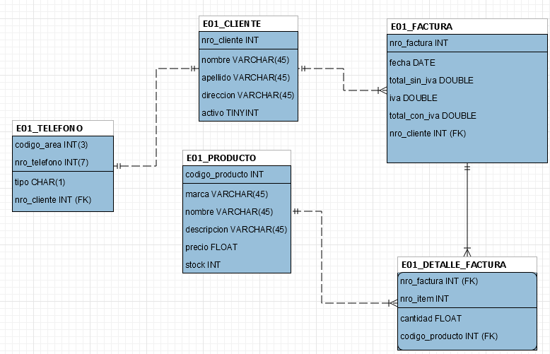
Ejemplo Facturación

Slide 58
Creación de Tablas del Trabajo Práctico
CREATE TABLE IF NOT EXISTS `bd111mil`.`E01_CLIENTE` (
`nro_cliente` INT NOT NULL,
`nombre` VARCHAR(45) NOT NULL,
`apellido` VARCHAR(45) NOT NULL,
`direccion` VARCHAR(45) NOT NULL,
`activo` TINYINT NOT NULL,
PRIMARY KEY (`nro_cliente`))
ENGINE = InnoDB;

Slide 59
CREATE TABLE IF NOT EXISTS `bd111mil`.`E01_TELEFONO` (
`codigo_area` INT(3) NOT NULL,
`nro_telefono` INT(7) NOT NULL,
`tipo` CHAR(1) NOT NULL,
`nro_cliente` INT NOT NULL,
PRIMARY KEY (`codigo_area`, `nro_telefono`),
INDEX `fk_E01_TELEFONO_E01_CLIENTE1_idx` (`nro_cliente` ASC),
UNIQUE INDEX `E01_CLIENTE_nro_cliente_UNIQUE` (`nro_cliente` ASC),
CONSTRAINT `fk_E01_TELEFONO_E01_CLIENTE1`
FOREIGN KEY (`nro_cliente`) REFERENCES `bd111mil`.`E01_CLIENTE` (`nro_cliente`) ON DELETE NO
ACTION ON UPDATE NO ACTION)

Slide 60
CREATE TABLE IF NOT EXISTS `bd111mil`.`E01_FACTURA` (
`nro_factura` INT NOT NULL,
`fecha` DATE NOT NULL,
`total_sin_iva` DOUBLE NOT NULL,
`iva` DOUBLE NOT NULL,
`total_con_iva` DOUBLE GENERATED ALWAYS AS (total_sin_iva+iva) VIRTUAL,
`nro_cliente` INT NOT NULL,
PRIMARY KEY (`nro_factura`),
INDEX `IDX_E01_FK_FACTURA_CLIENTE` (`nro_cliente` ASC),
CONSTRAINT `FK_E01_FACTURA_CLIENTE`
FOREIGN KEY (`nro_cliente`) REFERENCES `bd111mil`.`E01_CLIENTE` (`nro_cliente`) ON DELETE NO ACTION ON UPDATE NO ACTION)

Slide 61
CREATE TABLE IF NOT EXISTS `bd111mil`.`E01_PRODUCTO` (
`codigo_producto` INT NOT NULL,
`marca` VARCHAR(45) NOT NULL,
`nombre` VARCHAR(45) NOT NULL,
`descripcion` VARCHAR(45) NOT NULL,
`precio` FLOAT NOT NULL,
`stock` INT NOT NULL,
PRIMARY KEY (`codigo_producto`))

Slide 62
CREATE TABLE IF NOT EXISTS `bd111mil`.`E01_DETALLE_FACTURA` (
`nro_factura` INT NOT NULL,
`nro_item` INT NOT NULL,
`cantidad` FLOAT NOT NULL,
`codigo_producto` INT NOT NULL,
PRIMARY KEY (`nro_factura`, `nro_item`),
INDEX `fk_E01_DETALLE_FACTURA_E01_PRODUCTO1_idx` (`codigo_producto` ASC),
INDEX `fk_E01_DETALLE_FACTURA_E01_FACTURA1_idx` (`nro_factura` ASC),
CONSTRAINT `fk_E01_DETALLE_FACTURA_E01_PRODUCTO1`
FOREIGN KEY (`codigo_producto`)
REFERENCES `bd111mil`.`E01_PRODUCTO` (`codigo_producto`)
ON DELETE NO ACTION
ON UPDATE NO ACTION,
CONSTRAINT `fk_E01_DETALLE_FACTURA_E01_FACTURA1`
FOREIGN KEY (`nro_factura`)
REFERENCES `bd111mil`.`E01_FACTURA` (`nro_factura`)
ON DELETE NO ACTION
ON UPDATE NO ACTION)

Slide 63
Alteración de Tabla
Las acciones que se pueden hacer sobre una Tabla mediante la alteración son:
ADD: COLUMN, INDEX, KEY, CONSTRAINT, FULLTEXT
CHANGE: COLUMN
MODIFY: COLUMN
DROP: COLUMN. PRIMARY KEY, INDEX, KEY, FOREING KEY
DISABLE: KEYS
ENABLE: KEYS
RENAME: INDEX, KEY, TO, AS
ORDER BY

Slide 64
Ejemplos de Alteraciones
Para cambiar el nombre de una tabla de t1 a t2
ALTER TABLE t1 RENAME t2;

Slide 65
Para cambiar los tipos de datos de sus atributos, suponiendo que tenemos dos atributos a es INTEGER y b es CHAR con longitud 10: CHAR (10), cambiaremos a como TINYINT sin aceptar nulos y cambiaremos b por el nombre c y con longitud 20:
ALTER TABLE t2 MODIFY a TINYINT NOT NULL, CHANGE b c CHAR(20);

Slide 66
Para agregar una nueva columna d, de tipo DATETIME:
Para agregar un nuevo índice en una columna d
ALTER TABLE t2 ADD d DATETIME;
ALTER TABLE t2 ADD INDEX (d);

Slide 67
Para eliminar la columna c:
Para agregar una nueva columna auto incremental y clave primaria, de tipo entera
llamada e:
ALTER TABLE t2 DROP COLUMN c;
ALTER TABLE t2 ADD e INT NOT NULL AUTO_INCREMENT,
ADD PRIMARY KEY (e);

Slide 68
Borrar Tabla
DROP TABLE remueve una o más tablas. Para poder eliminar tablas, el usuario que ejecuta la sentencia debe tener privilegios de DROP para cada tabla que quiera eliminar.
Con este comando se elimina todos los datos de la tabla, tanto la definición como las filas de datos de la misma. Si no existe la tabla que se desea borrar MySQL devuelve error, por eso es útil utilizar la opción IF EXISTS en caso de que exista la tabla la elimina.
DROP [TEMPORARY] TABLE [IF EXISTS]
nombre_tabla [,nombre_tabla] ...

Slide 69
Creación de Índices
CREATE INDEX nombre_indice
ON nombre_tabla (col_name [(length)] [ASC | DESC])
[opcion_algoritmo | opcion_bloqueo] ...

